Slide 1
KI in der Fertigung
Notes:
Willkommen zum Modul: KI in der Fertigung

Slide 2
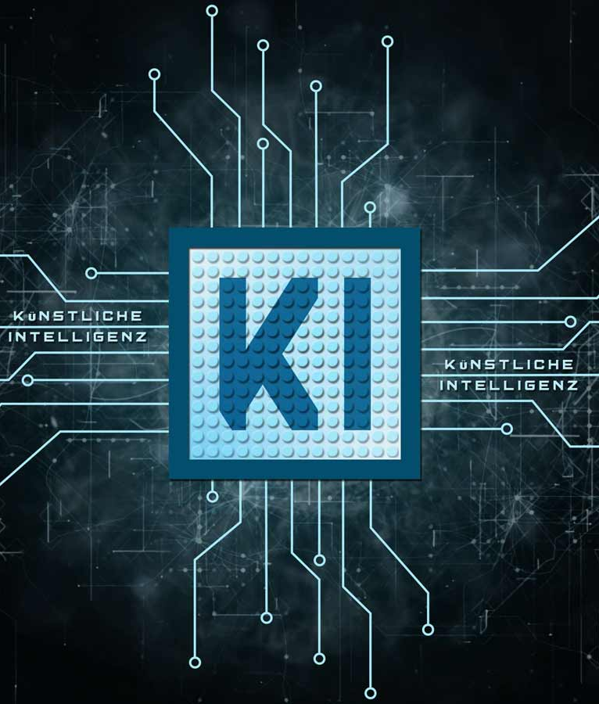
Modul: KI in der Fertigung
Was sind die Fakten?
KI
KI-Einsatz in der Fertigung
90 Minuten
Internetfähiges Gerät (z.B. Handy oder Tablet)
https://www.produktion.de/files/upload/post/pro/2023/04/290991/ki-technologie.jpg

Slide 3

Modul: KI in der Fertigung
Was sind die Fakten?
Vortrag
Quiz
Seminarraum
Modul: Grundlagen der Nachhaltigkeit
https://www.produktion.de/files/upload/post/pro/2023/04/290991/ki-technologie.jpg

Slide 4
KI in der Fertigung
„Unsere Intelligenz ist das, was uns menschlich macht, und die KI ist eine Erweiterung dieser Qualität.“
– Yann LeCun,
Chief AI Scientist bei Facebook

Slide 5

Was umfasst KI in der Fertigung?
Was wollen wir erreichen?
Was ist KI?
Wie wird KI eingesetzt?
Wie kann KI zur Nachhaltigkeit beitragen?
https://www.produktion.de/files/upload/post/pro/2023/04/290991/ki-technologie.jpg
Notes:
Unsere Fragen für heute:
Was ist KI?
Wie wird KI eingesetzt? (auch speziell in der Fertigung)
Wie kann KI zur Nachhaltigkeit beitragen?

Slide 6
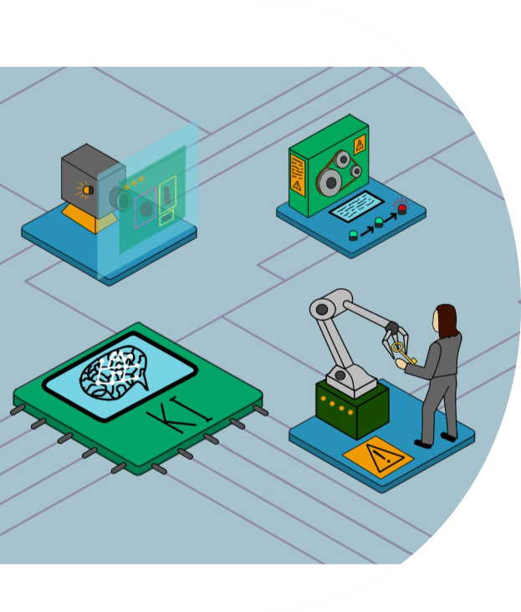
Aufgabe: KI
Was muss ich tun?
Fragestellung:
  „Was fällt dir zum Begriff „KI“ ein?“
  „Welche Berührungspunkte mit KI hattest du sowohl beruflich als auch privat?“
→Menti-Code: [Bild QR-Code zu Menti sowie aktuellen Code einfügen]
https://www.geyssel.de/wp-content/uploads/2023/07/KI-produktion-geyssel-scaled-1-1024x574.jpeg
Notes:
Fangen wir direkt mal mit einer kleinen Aufgabe an:
Scannt den Code und teilt eure Antworten zu diesen beiden Fragen auf Menti
Was fällt dir zum Begriff „KI“ ein?
Welche Berührungspunkte mit KI hattest du sowohl beruflich als auch privat?
→Menti-Code: [Bild QR-Code zu Menti sowie aktuellen Code einfügen]

Slide 7
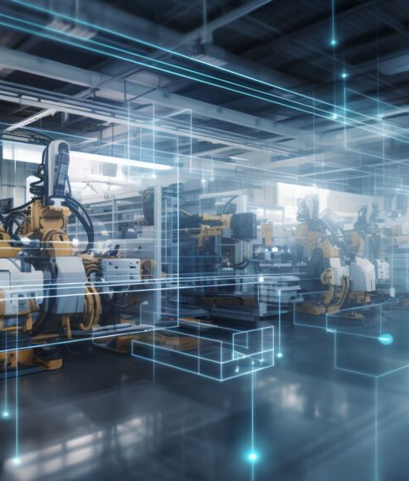
KI in der Fertigung
Was muss ich wissen?
KI=Künstliche Intelligenz
  Technologien, die es Maschinen ermöglichen, Aufgaben zu erledigen, welche normalerweise menschliche Intelligenz erfordern
Industrie 4.0
  Zukunftsprojekt, das eine umfassende Digitalisierung der Produktion anstrebt
  KI ist in der Industrie 4.0 ein wichtiger Bestandteil!
https://www.geyssel.de/wp-content/uploads/2023/07/KI-produktion-geyssel-scaled-1-1024x574.jpeg
Notes:
KI=beschreibt die Übertragung von Strukturen des menschlichen Lernens und Denkens auf Maschinen. Diese sollen so in die Lage versetzt werden, eigenständig Antworten zu finden, ohne dafür ständig neu programmiert werden zu müssen
(https://www.geyssel.de/ki-in-der-produktion/)
KI=Künstliche Intelligenz
Technologien, die es Maschinen ermöglichen, Aufgaben zu erledigen, welche normalerweise menschliche Intelligenz erfordern
Industrie 4.0
Zukunftsprojekt, das eine umfassende Digitalisierung der Produktion anstrebt (durch Vernetzung, Transparenz und Assistenzsysteme die industrielle Fertigung optimieren)
KI ist in der Industrie 4.0 ein wichtiger Bestandteil!
Trotz hoher Anfangsinvestition KI in der Fertigung einzubringen und die gesteigerte technische Komplexität, unterstützt KI in der Fertigung massiv

Slide 8
KI in der Fertigung
Was muss ich wissen?
Was macht KI?
  Datenverarbeitung
  Automatisierte Aufgaben
  Vorhersagen treffen sowie vorausschauende Analyse
  Smart Manufacturing
  Interaktives System
https://www.geyssel.de/wp-content/uploads/2023/07/KI-produktion-geyssel-scaled-1-1024x574.jpeg
Notes:
https://studyflix.de/informatik/kuenstliche-intelligenz-ki-fuer-einsteiger-8423
Was macht KI?
Datenverarbeitung (sammelt und analysiert Daten, um Muster zu erkennen und Entscheidungen zu treffen)
Automatisierte Aufgaben (Routineaufgaben, z.B. Kundenanfragen durch Chatbots oder automatisierte Maschinenaufgaben [Beispiel Firma: visuelle Inspektion und Fehlererkennung am Ende der Produktion])
Vorhersagen treffen/vorausschauende Analyse bzw. Instandhaltung (basierend auf historischen Daten, z.B. Wetteranalyse oder Wann ein Werkzeug in der Anlage kaputt geht oder wie viel Material in der Produktion benötigt wird)
Smart Manufacturing (=intelligente Fertigungssysteme; eine Fertigung die mit Hilfe von Maschinen, welche durch KI kontinuierlich verbessert und angepasst werden) (KI wird meist mit Robotertechnik und IoT (Internet of Things) kombiniert) →im nächsten Modul zu Daten in der Fertigung erfahrt ihr hierzu noch mehr
Interaktive Systeme (wie Sprachassistent z.B. Siri erleichtern die Bedienung und sind KI gestützt)

Slide 9
KI in der Fertigung
Was muss ich wissen?
Was macht KI bei uns in der Fertigung?
  [unternehmensspezifisches Beispiel einfügen]
https://www.geyssel.de/wp-content/uploads/2023/07/KI-produktion-geyssel-scaled-1-1024x574.jpeg
Notes:
Was macht KI eigentlich bei uns in der Fertigung?
[unternehmensspezifisches Beispiel einfügen und erläutern z.B. EOL-Tests]

Slide 10
KI in der Fertigung
Was muss ich wissen?
[Falls im Unternehmen vorhanden: Erläutern wie die Zukunftspläne weitere KI in der Fertigung zu integrieren ausschauen]
https://www.geyssel.de/wp-content/uploads/2023/07/KI-produktion-geyssel-scaled-1-1024x574.jpeg
Notes:
[Falls im Unternehmen vorhanden: Erläutern wie die Zukunftspläne weitere KI in der Fertigung zu integrieren ausschauen]

Slide 11
KI in der Fertigung
Was muss ich wissen?
Wichtigkeit von Datenqualität und –hygiene:
  Daten genau, zuverlässig und repräsentativ (nur relevante Daten)
  Datenbereinigung und –vorverarbeitung notwendig
  [Prozess der Datenbereinigung sowie Dateneinspeisung in KI unternehmensspezifisch erläutern]
https://www.geyssel.de/wp-content/uploads/2023/07/KI-produktion-geyssel-scaled-1-1024x574.jpeg
Notes:
https://proki-hannover.de/ki-in-der-produktion-was-muessen-unternehmen-beachten/#elementor-toc__heading-anchor-2
Wichtigkeit von Datenqualität und –hygiene für KI:
Daten genau, zuverlässig und repräsentativ (nur relevante Daten verwenden)
Datenbereinigung und –vorverarbeitung ist definitiv notwendig
[Prozess der Datenbereinigung sowie Dateneinspeisung in KI unternehmensspezifisch erläutern evtl. mit Bild]

Slide 12
KI in der Fertigung
Was muss ich wissen?
Wie trägt KI zur Nachhaltigkeit bei?
  Effizienzsteigerung
  Ressourcenschonung
  Emissionsreduktion
  Intelligente Logistik
  Nachhaltige Produkte entwickeln
  Energieeffizienz
https://www.geyssel.de/wp-content/uploads/2023/07/KI-produktion-geyssel-scaled-1-1024x574.jpeg
Notes:
https://www.pwc.de/de/pressemitteilungen/2024/studie-daten-und-ki-ermoeglichen-nachhaltigeres-wirtschaftswachstum.html
Wie trägt KI zur Nachhaltigkeit bei?
Effizienzsteigerung (analysiert und optimiert Prozesse-weniger Energie und Kosten) (Beispielsweise können KI-gestützte Systeme ineffiziente Prozesse identifizieren und Verbesserungsvorschläge machen sodass die Produktionsgeschwindigkeit zunehmen kann)
Ressourcenschonung (Materialsparen durch präzise Vorhersagen und Reduzieren des Abfalls)
Emissionsreduktion (Treibhausgasemission kann von KI gesenkt werden in der Fertigung)
Intelligente Logistik (Lieferkettenoptimierung, Transportmittelauslastung maximieren, führt zu einer ökologischeren und wirtschaftlicheren Logistik)
Nachhaltige Produkte entwickeln (Recyclingdesign, Kreislaufwirtschaft und Fußabdruck reduzieren)
Energieeffizienz (Echtzeit-Überwachung in Produktion, Energieverbrauch anpassen)

Slide 13
Quiz: KI in der Fertigung
Was muss ich tun?
Meldet euch bei Kahoot (www.kahoot.it) an:
  Game PIN: [Game PIN und QR-Code auf der Folie einfügen]
https://www.geyssel.de/wp-content/uploads/2023/07/KI-produktion-geyssel-scaled-1-1024x574.jpeg
Notes:
Anleitung zum erstellen des Kahoots:
https://support.kahoot.com/hc/de/articles/115002884788-Wie-man-ein-Kahoot-macht-Vollst%C3%A4ndige-Anleitung
https://www.unicef.de/_cae/resource/blob/205626/27ef5dc02187c742b9334979f62c5e22/kahoot-userguide-de-data.pdf
Quiz mit den bereitgestellten Fragen (oder ergänzend noch eigene) vor beginn des WS erstellen (PDF-Dokument mit Fragen oben auf der Folie)
Game PIN und QR-Code auf der Folie einfügen
Belohnung wenn gewünscht: Der Gewinner kriegt eine Packung Gummibrächen oder ähnliches

Slide 14

KI in der Fertigung
Was haben wir heute gelernt?
Wir haben gelernt:
  Was KI ist
  Wie KI in der Fertigung eingesetzt werden kann
  Was Datenmanagement im Zusammenhang mit KI bedeutet
  Wieso KI die Nachhaltigkeitsziele eines Unternehmens unterstützt
→Habt ihr noch Fragen?
Notes:
Wir haben gelernt:
Was KI bedeutet
Wie KI in der Fertigung eingesetzt werden kann (generell und bei uns)
Was Datenmanagement im Zusammenhang mit KI bedeutet
Wieso KI die Nachhaltigkeitsziele eines Unternehmens unterstützt
[Falls vorhanden im Unternehmen: Wie die Zukunftspläne weitere KI in der Fertigung zu integrieren ausschauen]
→Habt ihr noch Fragen?

Slide 15
Notes:
Vielen Dank für Ihre Zeit und Aufmerksamkeit. Ich hoffe Sie konnten ein paar neue Informationen mitnehmen.

